Slide 1


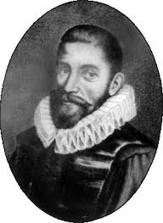
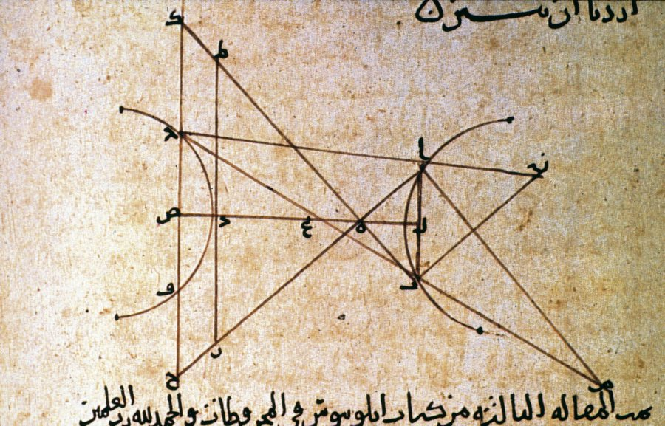
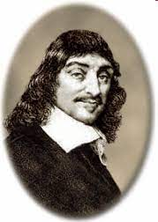
COURS D’OPTIQUE GEOMETRIQUE
SMP2/PC-P2
Département de Physique
Pr. LAHLOU
2023-2024

Slide 2
Plan du Cours
CHAPITRE 1. PRINCIPES FONDAMENTAUX DE L’OPTIQUE GÉOMÉTRIQUE
CHAPITRE 2. SYSTÈMES OPTIQUES SIMPLES
CHAPITRE 3. SYSTÈMES OPTIQUES CENTRES
CHAPITRE 4. LENTILLES
CHAPITRE 5. INSTRUMENTS OPTIQUES

Slide 3
2) Miroir sphérique

Slide 4
1) Types de miroirs sphériques
R = SC
SC < 0
SC > 0
Miroir concave
Miroir convexe
Sens de propagation de la lumière
(+)
C
C
S
S
Miroir convergent
Miroir divergent
Le centre C appartient
au milieu d’entrée
Le centre C n’appartient pas
au milieu d’entrée

Slide 5
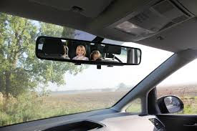
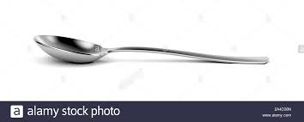
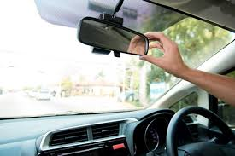
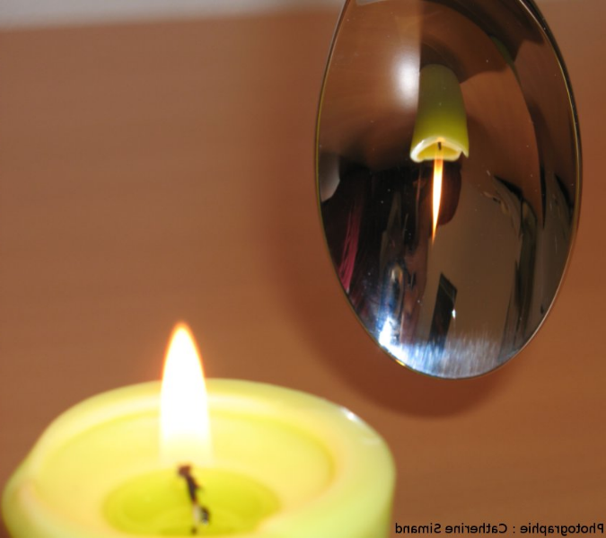
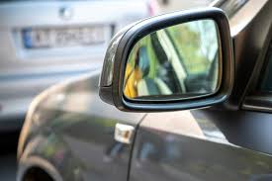
Exemples
Rétroviseurs de voiture
Concave
Convexe
Cuillère

Slide 6
2) Formation d’image
(+)
I
i
r
A
C
A’
S
3) Invariant fondamental du M.S
CA
IA
- CA’
=
= constante
IA’
Cette quantité reste constante à la traversée du miroir sphérique
Démonstration : il suffit de remplacer dans la relation de l’invariant fondamental
du dioptre sphérique n’ = - n

Slide 7
4) Stigmatisme rigoureux d’un dioptre sphérique
CA
IA
- CA’
=
Cas particuliers : Sachant que :
IA’
Le miroir sphérique est rigoureusement stigmatique si
Si A ≡ C
Si A ≡ I ∈ surface dioptre
A’ ≡ C
A’ ≡ I
L’image d’un point au centre
est lui même
L’image d’un point à la surface du dioptre
est lui même

Slide 8



Représentation du Miroir sphérique (MS) dans l’approximation de Gauss
Invariant fondamental du M.S
CA
IA
- CA’
CA
SA
- CA’
=
=
IA’
SA’
A chaque point objet
correspond une image A’ unique
Zone à utiliser pour être dans les conditions de Gauss
S
C
C
zoom
Schéma d’un miroir sphérique dans l’approximation de Gauss.

Slide 9
5) Relations de conjugaisons du miroir sphérique
(dans les conditions de Gauss)
Invariant fondamental du D.S
CA
SA
- CA’
=
SA’
Relation de chasles
1
1
2
1
1
2
+
=
+
=
SA’
SC
CA’
CA
CS
SA
avec origine au sommet
avec origine au centre

Slide 10
6) Nature de l’objet et de l’image
Miroir sphérique
(+)
Milieu entrée = Milieu de sortie
A
C
S
Objet réel
(SA < 0)
Milieu entrée = Milieu de sortie
C
S
A
Objet virtuel
(SA > 0)

Slide 11
6) Nature de l’objet et de l’image
(+)
Milieu entrée = Milieu de sortie
A’
C
S
Image réelle
(SA’ < 0)
Miroir sphérique
Milieu entrée = Milieu de sortie
C
S
A’
Image virtuelle
(SA’ > 0)

Slide 12
7) Foyers principaux du miroir sphérique
Foyer principal objet F
C’est un point objet dont l’image est située à l’infini (rayon émergent // à l’axe optique).
Foyer principal image F’
C’est un point image dont l’objet est situé à l’infini (rayon incident // à l’axe optique).
objet A ≡ F image A’ ≡ ∞ (à l’infini)
objet A ≡ ∞ image A’ ≡ F’
F’
F
1
1
2
1
1
2
+
=
+
=
SA’
SA
SC
SA’
SA
SC
SC
SC
2
f’ = SF’
2
=
f = SF
=
f : distance focale objet
f’ : distance focale image

Slide 13
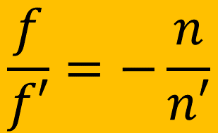


Relation entre f et f’
Pour retrouver les caractéristiques du miroir sphérique, à partir de celles du dioptre sphérique, il suffit de supposer que : n’ = - n
et
n’ = - n

Slide 14

8) Caractéristiques du miroir sphérique : Astuces de passage
Pour retrouver les caractéristiques du miroir sphérique, à partir de celles du dioptre sphérique, il suffit de supposer que : n’ = - n
Dioptre sphérique
Miroir Sphérique
n’ = - n
n’
n
n’- n
1
1
2
R. Conjugaison
-
=
= V
+
=
=-V
SA’
SA
SC
SA’
SA
SC
f = SF
- n
n’ - n
=
SC
n’ = - n
SC
= f’ = SF’ =
2
Distances focales
f = SF
f’ = SF’
n’
n’ - n
=
SC
F et F’ sont confondus
n’- n
n’
- n
n’ = - n
- 2
Vergence :
-1
-1
V
=
=
=
V
=
=
=
SC
f ’
f
SC
f ’
f

Slide 15
9) Nature du miroir sphérique
- 2
-1
-1
V
=
=
=
SC
f ’
f
V > 0
V < 0
Miroir convergent
Miroir divergent
f et f’ < 0
f et f’ > 0
SC < 0
SC > 0
Miroir concave
Miroir convexe
C
C
F ≡ F’
S
S
F ≡ F’
(foyers réels)
(foyers virtuels)

Slide 16

10) Construction géométrique (cas d’un objet (AB) étendu)
Rappel des 3 règles de base :
♣ Tout rayon passant par le centre du miroir se réfléchit sur lui même;
♣ Tout rayon parallèle à l’axe optique est réfléchi en passant par le foyer F’ Ξ F du miroir ;
♣ Tout rayon qui passe par le foyer F, est réfléchi parallèlement à l’axe optique.
En fonction des cas, on peut construire l’image avec 2 ou 3 rayons sortants

Slide 17
Exemples
Construire dans chacun des cas suivants, l’image (A’B’) formée par un miroir convergent, puis divergent :
Cas d’un objet (AB) réel
Cas d’un objet (AB) virtuel

Slide 18

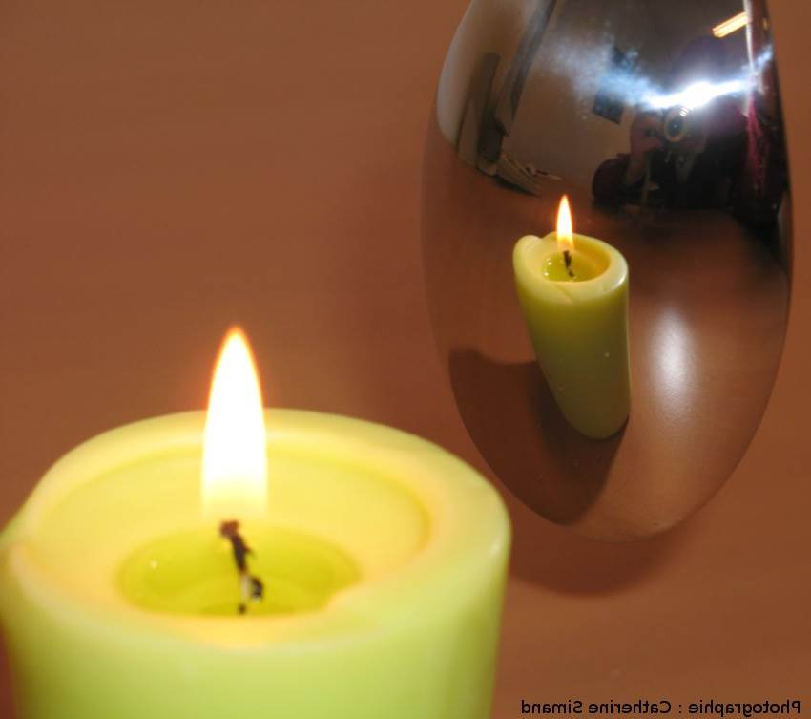
a) Cas d’un objet réel
Miroirs convergents
Miroirs divergents
B
B
B’
A’
F Ξ F’
A
C
S
A
S
A’
F Ξ F’
C
Objet réel
B’
Objet réel
Image virtuelle
Image réelle
Image renversée
Image
droite

Slide 19
b) Cas d’un objet virtuel
Miroirs convergents
B
B’
C
Miroirs divergents
A’
S
A
F Ξ F’
Objet virtuel
Image réelle
B
A’
S
F Ξ F’
C
A
B’
Image virtuelle

Slide 20

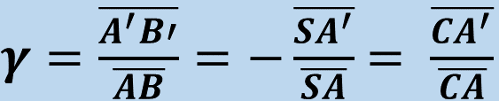
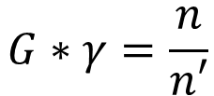

11) Grandissement
Pour retrouver les caractéristiques du miroir sphérique, à partir de celles du dioptre sphérique, il suffit de supposer que : n’ = - n
Dioptre sphérique
Miroir Sphérique
Grandissement transversal
n’ = - n
Grandissement angulaire
n’ = - n

Slide 21



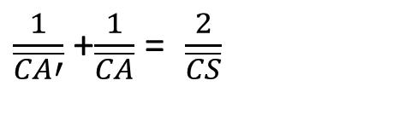
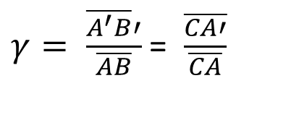
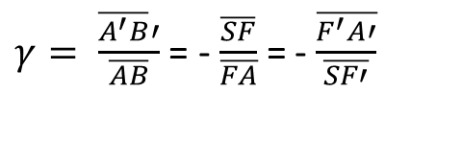
12) Autres formules de conjugaison du Miroir sphérique
Pour retrouver les caractéristiques du miroir sphérique, à partir de celles du dioptre sphérique, il suffit de supposer que : n’ = - n
avec | Formule de conjugaison | Grandissement transversal
Origine au sommet
Origine au centre
Origine aux Foyers (Relations de Newton)
Relations de Descartes

Slide 22
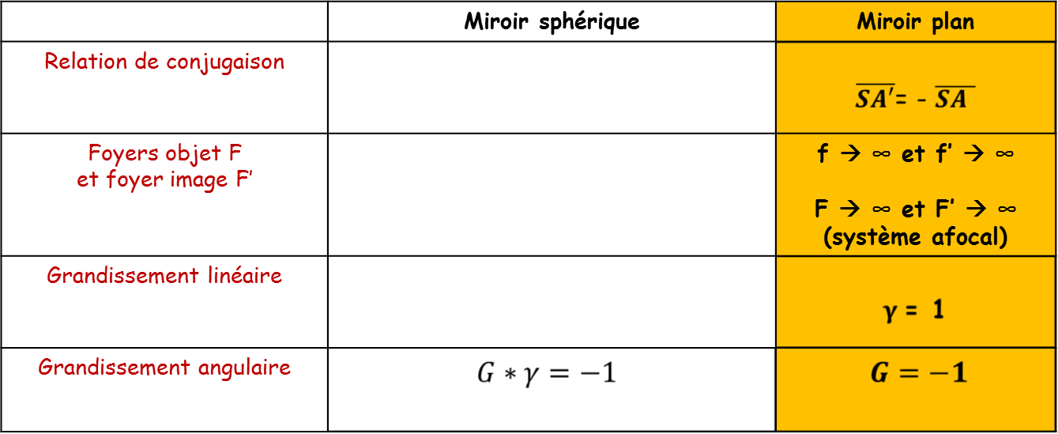

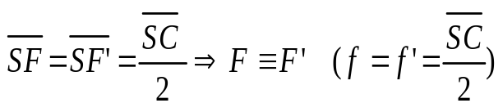

14) Cas du Miroir plan : Astuce de passage
  Miroir plan = miroir sphérique de rayon infini
  (C → ∞)
R = SC → ∞
R = SC → ∞
- 2
-1
1
V
=
Vergence
=
=
V = 0
(système afocal)
SC
f ’
f

Slide 23
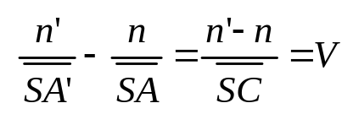
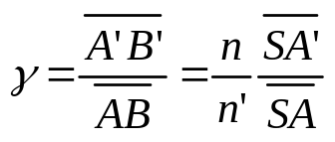
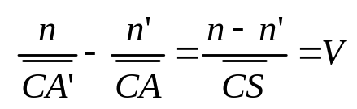
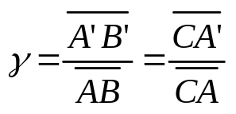
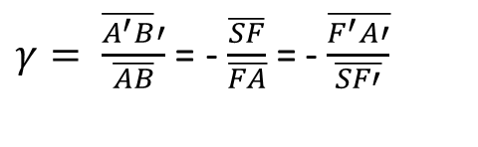
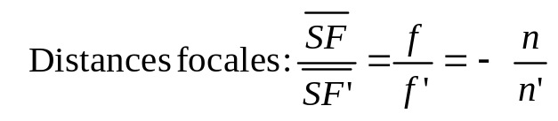
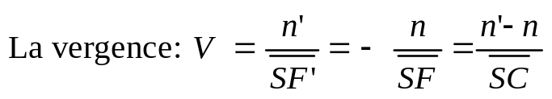
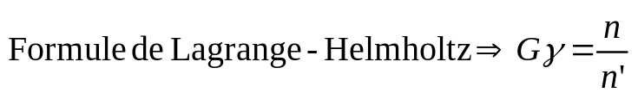
Résumé du chapitre 2
Dioptre sphérique (dans les conditions de Gauss) :
avec | Relation de conjugaison | Grandissement transversal
Origine au sommet
Origine au entre
Origine aux Foyers (Relation de Newton)

Slide 24
Résumé du chapitre 2
On peut retrouver les relations de tous les systèmes simples, partir de celles du dioptre sphérique, en utilisant les astuces suivantes :
R = SC → ∞
Dioptre sphérique
Dioptre plan
n’ = - n
Miroir sphérique
Miroir plan
R = SC → ∞

